Slide 1

Sveiki atvykę į mokymo programą „Inovatyvus maistas senjorams”
1 modulis
Šią programą finansavo Europos Komisija. Už šį leidinį (komunikatą) atsako tik jo autorius, o Komisija neprisiima jokios atsakomybės už bet kokį jame pateiktos informacijos panaudojimą 2020-1-DE02-KA202-007612

Slide 2
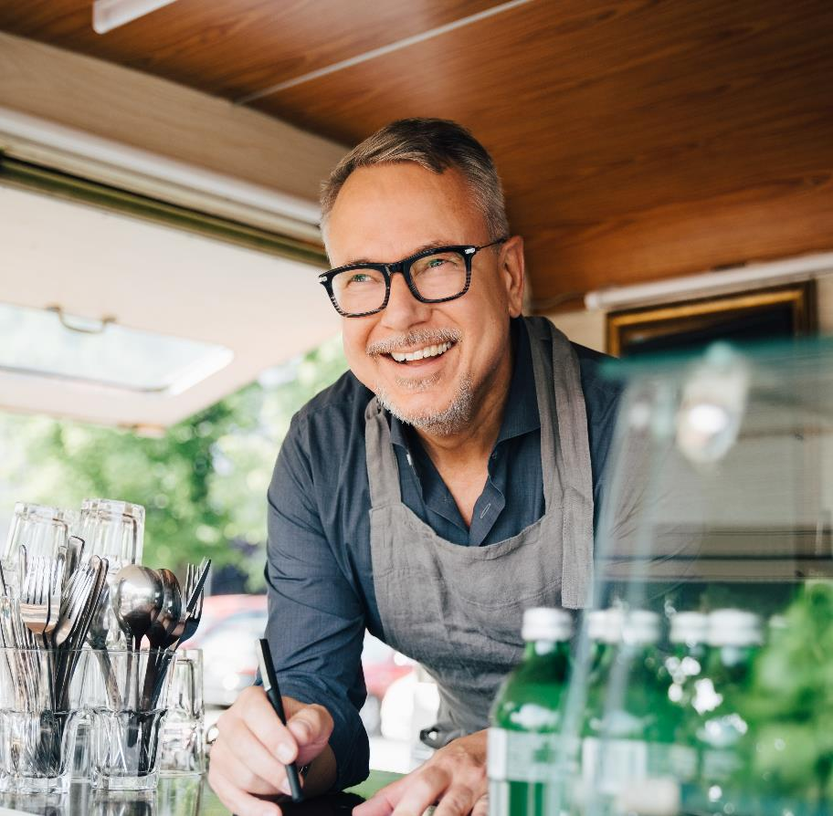
Inovatyvus maistas senjorams
„Inovatyvus maistas senjorams" – tai atviros prieigos mokymo programa, skirta maisto pramonės sektoriaus mažoms ir vidutinėms įmonėms (MVĮ), padedanti joms komercializuoti maistingomis medžiagomis praturtintus maisto produktus, skirtus vyresnio amžiaus žmonėms.
„Mūsų senėjanti visuomenė gali tapti ekonomikos stiprybe“
– ES Komisija

Slide 3
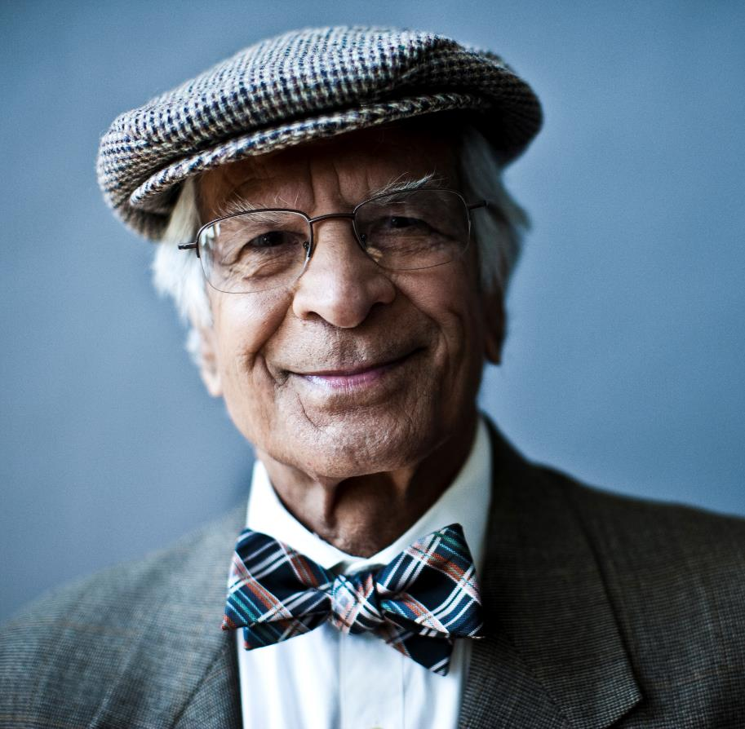
Poreikio nustatymas:
Europos demografinę ateitį galima apibūdinti viena spalva – sidabrine.
Mes senstame – gimsta vis mažiau vaikų, o gyvenimo trukmė ilgėja. Tačiau vyresnio amžiaus žmonėms gresia pavojus, jie gali tapti pažeidžiamais dėl maisto trūkumo, nes jų galimybės įsigyti maistiniu požiūriu tinkamų ir saugių maisto produktų yra ribotos arba jie turi ribotas galimybes įsigyti tinkamų maisto produktų socialiai priimtinais būdais.

Slide 4

Atsakykime
Maisto pramonė turi reaguoti į kylantį visuomenės senėjimo iššūkį, tačiau ji laikoma mažai mokslinių tyrimų reikalaujančiu sektoriumi. Projektas įgyvendina iniciatyvos „Europa 2020“ inovacijų strategiją: „Senėjant visuomenei ir esant dideliam globalizacijos keliamam konkurenciniam spaudimui, Europos ekonomikos augimas ir darbo vietų kūrimas ateityje vis dažniau turės būti grindžiamas produktų, paslaugų ir verslo modelių inovacijomis.“

Slide 5
Mokymo tikslai
1
Mokymo programa
Naudodami atviruosius švietimo išteklius, norime padaryti ilgalaikį poveikį maisto pramonės sektoriaus MVĮ ir jų darbuotojams, pasitelkdami įnovatyvius metodus, gerinant svarbiausius inovacijų ir rinkodaros įgūdžius, padedančius įmonėms reaguoti į naujų maisto produktų ir paslaugų paklausą sidabrinėje ekonomikoje.
Mūsų atvirojo švietimo ištekliai sukurti taip, kad būtų pasiekti iškelti tikslai, pasitelkiant 5 pagrindinius elementus.
2
Mokymo tikslai
3
Vertinimo metodai
4
Klasėje vykstančių kursų turinys
5
Intuityvi skaitmeninė pedagogika ir instruktorių ištekliai

Slide 6
Gaunami rezultatai
Įgalinti
pedagogai
Informuotos ir inovacijoms pasirengusios MVĮ
Spartesnis naujų produktų kūrimas
Naujo mokymo turinio kūrimas, įgyvendinimas ir įtraukimas į profesinio mokymo pasiūlą
Mokymo programa, kuria gali vadovautis ir mokytis MVĮ
Naujos kartos produktai ar paslaugos vyresnio amžiaus žmonių bendruomenei

Slide 7

Tai pirmasis Europoje atviros prieigos mokymo kursas, skirtas MVĮ, diegiančioms naujoves senjorams skirto maisto srityje. Šis kursas skirtas savarankiškam mokymuisi ir mokymuisi klasėje.

Slide 8
1 modulis: Galimybių žemėlapis
Šią programą finansavo Europos Komisija. Už šį leidinį (komunikatą) atsako tik jo autorius, o Komisija neprisiima jokios atsakomybės už bet kokį jame pateiktos informacijos panaudojimą 2020-1-DE02-KA202-007612

Slide 9
Modulio turinys:
1
Senjorų rinkos galimybės Europoje
Sidabrinė ekonomika yra didžiulė ir vis auganti. Šiame modulyje norime išnagrinėti joje slypinčias galimybes. Tai padarysime pirmiausia suprasdami bendras rinkos galimybes, apžvelgdami, kaip atrodo inovacijos maisto sektoriuje, ir baigdami tuo, kaip pasitelkti inovacijas ir dizaino mąstysenos procesą, kad geriau suprastume šią kohortą, jos poreikius ir problemas. Ir tik tada imsimės ieškoti sprendimų.
Pirmą kartą išbandysime dizaino mąstysenos procesą ir pamatysime, kokia naudinga priemonė tai yra maisto inovacijų srityje.
2
Inovacijų naudojimas naujoms galimybėms
3
Dizaino mąstysenos procesas
Maisto produktų rinkos galimybės senjorams
4

Slide 10
1
Senjorų rinkos galimybės Europoje

Slide 11
„
visos ekonominės veiklos, skirtos 50 metų ir vyresnių žmonių poreikiams tenkinti, įskaitant produktus ir paslaugas, kurias jie tiesiogiai perka, ir tolesnę ekonominę veiklą, kurią sukuria šios išlaidos.
ES sidabrinę ekonomiką apibrėžia kaip...
”

Slide 12

Galimybių šaltinis
Sidabrinė ekonomika apima visus ekonomikos sektorius, įskaitant sveikatos ir mitybos, laisvalaikio ir gerovės, finansų ir transporto, būsto, švietimo ir užimtumo sektorius.
Europos Komisijos tyrime apskaičiuota, kad 2015 m. Europos sidabrinės ekonomikos bazinė vertė buvo 3,7 trilijono eurų, daugiausia tai privačių vyresnio amžiaus žmonių (50+) išlaidos įvairioms prekėms ir paslaugoms. Šiame tyrime prognozuojama, kad iki 2025 m. ši rinka kasmet augs ~5 proc. ir pasieks 5,7 trilijono eurų.

Slide 13

Auganti rinka
Europoje gyvena seniausi pasaulio gyventojai – kas ketvirtas europietis yra 60 metų ir vyresnis.
Remiantis Nacionalinio senėjimo instituto statistiniais duomenimis, Europoje iki 2060 m:
vyresnių nei 65 metų amžiaus žmonių dalis padidės iki 30 proc. ir
80 metų ir vyresnių asmenų skaičius padidės daugiau nei dvigubai - nuo 5 proc. iki 12 proc.

Slide 14

Auganti rinka
2060 m. Europoje kas trečias gyventojas bus vyresnis nei 65 metų. Panašios tendencijos – ilgėjanti gyvenimo trukmė ir gyventojų piramidės pasikeitimas – bus ir kitose išsivysčiusiose planetos šalyse. Pasaulio banko ir Pasaulio sveikatos organizacijos (PSO) statistiniai duomenys rodo, kad:
2020 m. žmonės vidutiniškai gyvens 72,5 metų, t. y. 20 metų ilgiau nei 1960 m,
iki 2050 m., palyginti su 2000 m., bendras vyresnių nei 60 metų gyventojų skaičius padvigubės.

Slide 15

Ateities ekonomika
Šiandien sidabrinei ekonomikai vis dar reikia įveikti daug iššūkių, kad ji taptų tikru ekonomikos varikliu, tačiau ateities ekonomikai vadovaus vyresnio amžiaus žmonės. Sidabrinės ekonomikos atstovai yra pagrindiniai sveikatos priežiūros paslaugų vartotojai. Jai tenka daugiau kaip 53% visų ES sveikatos priežiūros išlaidų. Maistas ir gėrimai yra antroji pagal dydį rinka, kurią žymiai daugiau vartoja sidabrinės ekonomikos atstovai nei jaunesnio amžiaus žmonės.

Slide 16
Aktyvaus senėjimo sistema
LYTIS
Pasaulio sveikatos organizacija (PSO) sukūrė sistemą, padedančią suprasti aktyvaus senėjimo veiksnius, o šeši šios sistemos aspektai naudojami siekiant pristatyti ES sidabrinės ekonomikos augimo iššūkius ir galimybes. Kadangi šie aspektai tarpusavyje susiję, sidabrinės ekonomikos augimo iššūkiai ir galimybės yra taip pat tarpusavyje susijusios. Lytis ir kultūra taip pat yra laikomos kompleksiniais aktyvaus senėjimo veiksniais.
EKONOMINIAI
SVEIKATOS +
VEIKSNIAI
SOCIALINĖS
PASLAUGOS
Aktyvus
SOCIALINIAI
senėjimo
procesas
ELGSENĄ LEMIANTYS
VEIKSNIAI
VEIKSNIAI
FIZINĖ
ASMENINIAI
APLINKA
VEIKSNIAI
KULTŪRA
(Perimta iš Active Ageing: Policy Framework, 2002)

Slide 17
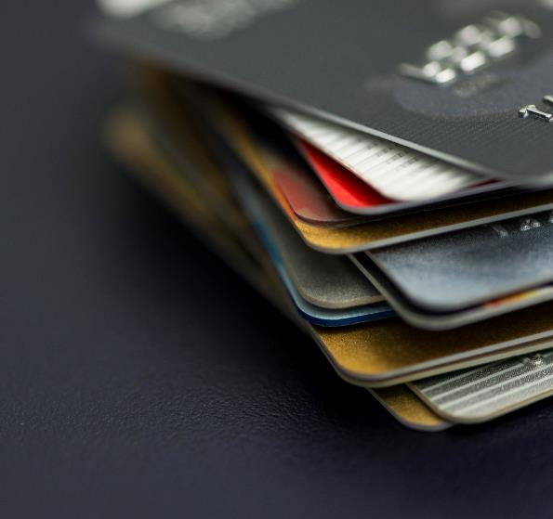
Ekonominiai veiksniai
Aktyvų senėjimą lemiantys veiksniai, susiję su ekonominiais aspektais, yra pajamos, darbas ir socialinė apsauga. Kai kuriose ES šalyse susiduriama su struktūriniais sunkumais, susijusiais su pensijų teisių suderinimu. Nors vyresnio amžiaus gyventojų skurdo nereikėtų nuvertinti, daugelis vyresnio amžiaus žmonių turi dideles disponuojamas pajamas.

Slide 18
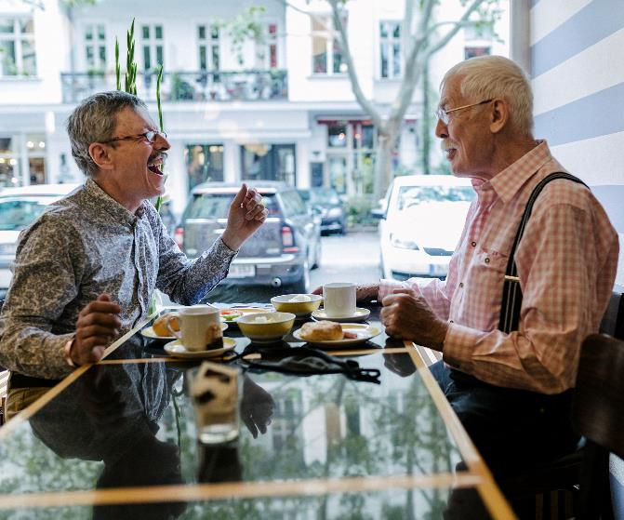
Socialiniai veiksniai
Socialinė izoliacija yra ypatinga problema vyresniame amžiuje, o išėjimas į pensiją yra tik viena iš jos priežasčių. Taigi, kita vyresnio amžiaus žmonių švietimo ir mokymo nauda priskiriama psichikos sveikatai, geresnei socializacijai ir bendravimui su bendruomene, todėl mažėja socialinė atskirtis ir su ja susijusios sveikatos ir gerovės problemos. Vyresnio amžiaus žmonių mobilumo išsaugojimas ir gerinimas yra labai svarbus sveiko ir aktyvaus gyvenimo būdo elementas.

Slide 19

Fizinė aplinka
Su fizine aplinka susiję aktyvaus senėjimo veiksniai yra transportas ir būstas. Didelė dalis esamų transporto paslaugų vyresnio amžiaus žmonėms ir neįgaliesiems labai priklauso nuo savanorių. Tai svarbu atsižvelgiant į senjorų apsipirkimo įpročius.
Dauguma vyresnio amžiaus žmonių nori likti gyventi savo namuose. Šiuo metu daugelis namų nėra pritaikyti tokiems pokyčiams ir juose nėra išmaniųjų namų sprendimų. Pritaikomi išmaniųjų namų sprendimai gali padėti atnaujinti ir geriau palaikyti vyresnio amžiaus žmonių savarankišką gyvenimą. Suteikus vyresnio amžiaus žmonėms galimybę likti savo namuose, sumažėja spaudimas sveikatos priežiūros ir globos sektoriui, nes atidedamas perkėlimas į stacionarias globos įstaigas. Atvejų tyrimuose matyti, kaip novatoriški maisto pristatymo į namus paslaugų būdai yra maisto produktų ir (arba) paslaugų augimo sritis (Barbora.lt; wolt.lt. ir kitos platformos, teikiančios maisto produktų bei gaminių pristatymo paslaugas visoje Lietuvoje).

Slide 20

Sveikatos ir socialinės paslaugos
Sveikatos priežiūros paslaugų poreikis didėja su amžiumi. Per ateinančius metus ES gerokai padaugės vyresnių nei 65 metų žmonių, kuriems reikės (ilgalaikės) sveikatos priežiūros, o tai tiesiogiai veikia sveikatos priežiūros sistemą.
Socialinės priežiūros sektorius taip pat patiria spaudimą, nes didėjant gyventojų amžiui žmonių judėjimo galimybės tampa vis labiau ribotos ir jiems reikia papildomos pagalbos atliekant kasdienius darbus. Taigi, technologinių ir skaitmeninių sprendimų įtraukimas į sveikatos ir priežiūros sistemą bei maisto ir gėrimų tiekimą gali būti vertinamas kaip galimybė verslui- į senjorų namus gali būti pristatoma daugiau asmeniškai pritaikytų sprendimų. ES šalys, naudojančios tokius sprendimus, didina priežiūros paslaugų teikimo efektyvumą.

Slide 21

Elgesio veiksniai
Elgesį lemiantys veiksniai, tokie kaip: sveika mityba, fizinis aktyvumas ir vaistų vartojimas, yra svarbiausi aktyvaus ir sveiko gyvenimo būdo veiksniai. Vidutinė gyvenimo trukmė gerokai pailgėjo visoje ES, ir dabar vidutinė tikėtina gyvenimo trukmė gimus vyrams yra 78 metai, o moterims – beveik 84 metai. Tačiau, tikėtina, sveiko gyvenimo trukmė sulaukus 65 metų amžiaus vyrams yra 18 metų, o moterims – 22 metai, abiems bendrai tikimasi 8,6 metų sveiko gyvenimo (Eurostat, 2014). Taigi, aktyvaus ir sveiko senėjimo sprendimai taip pat gali būti svarbūs gydant ligas. Todėl tikimasi, kad ES ir pasaulinė aktyvaus ir sveiko senėjimo rinka bus didelė ir augs.

Slide 22
Asmeniniai veiksniai
Asmeniniai aktyvaus senėjimo veiksniai apima biologines ir genetines savybes, kurios daro įtaką asmens senėjimui, ir psichologinius veiksnius, pavyzdžiui, kognityvinius gebėjimus. Ypatingas senatvės iššūkis yra senatvinė demencija, kuria serga beveik 6 proc. vyresnių nei 60 metų ES gyventojų. Žmonės, kuriems pasireiškia sunkūs demencijos simptomai, dažnai negali gyventi vieni, nes gali kelti pavojų sau.
Yra individualizuotų vaistų ir mitybos, padedančių palaikyti aktyvų ir sveiką senėjimą, rinka. Be to, kuriant naujas integruotas technologijas, kurios gali būti naudojamos informacijai apie sveikatą ir gerovę rinkti ir patarimams teikti, galima dar labiau pagerinti sveikatą ir gerovę.

Slide 23

Pasirengimas
Norint pasirengti kovoti su Europos gyventojų senėjimu, būtina ne tik apsvarstyti iššūkius, bet ir daugiau dėmesio skirti galimybėms, kurias suteikia ilgėjanti gyvenimo trukmė, t.y.
senjorams tinkamų arba maistingomis medžiagomis praturtintų maisto produktų ir gaminių kūrimui ir komercializavimui.

Slide 24

Tapti inovatyviu
Sėkmingų inovacinių produktų kūrimas yra sudėtingas uždavinys – maisto pramonė tradiciškai laikoma mažai mokslinių tyrimų reikalaujančiu sektoriumi, kuris yra gana konservatyvus, kalbant apie rinkai pateikiamų naujovių tipą.
Naujų metodų, skirtų naujovėms ir verslumo įgūdžiams tobulinti, taikymas yra būtinas, kad įmonės galėtų patenkinti didėjančią naujų maisto produktų ir paslaugų paklausą sidabrinėje ekonomikoje.

Slide 25
2
Inovacijų naudojimas galimybėms kurti

Slide 26
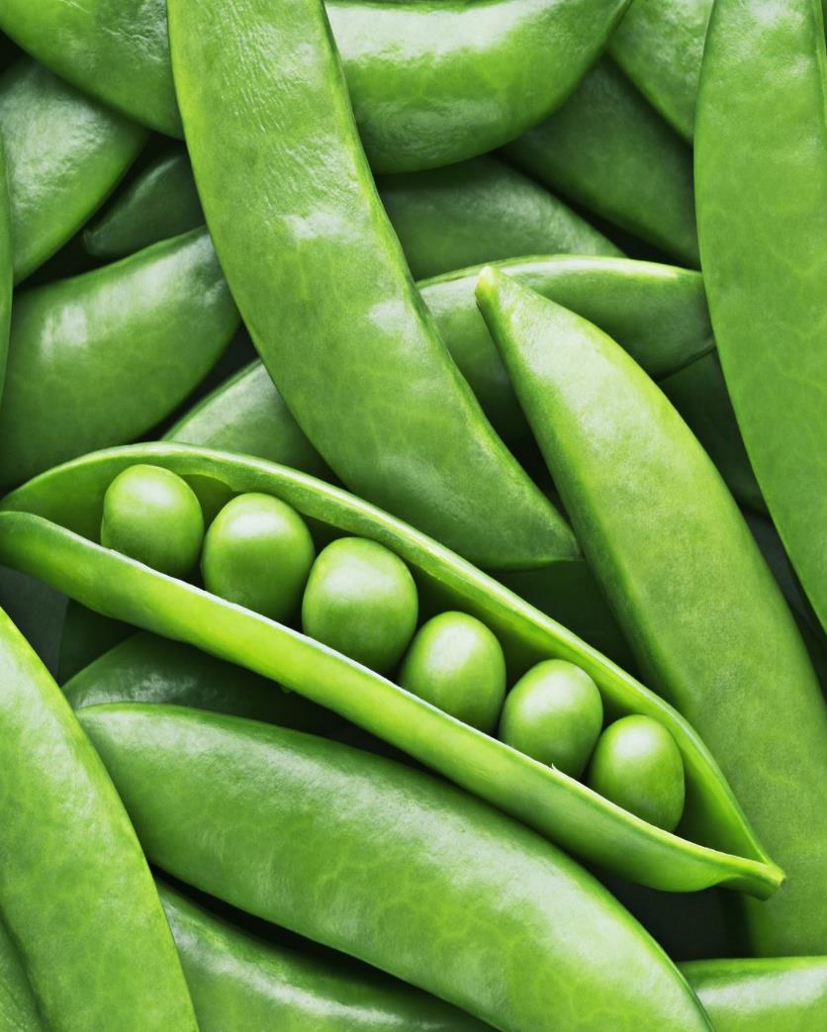
Jums tinkančio pasiūlymo paieška
Kaip matome 1 skyriuje, mūsų sidabrinės ekonomikos vartotojų poreikiai nuolat kinta. Būdami maisto pramonės MVĮ, turite gebėti tobulinti įvairias savo verslo sritis, kad išspręstumėte kylančias problemas ir nuolat kurtumėte naują vertę naujiems klientams.
Taigi, žinodami, kokios srities naujovių reikia imtis, galite atrasti naujų galimybių, kurios labiausiai tinka jūsų verslui.
Pasitikrinkite savo įmonės pasirengimą naujovėms naudodamiesi įmonės vertinimo įrankiu: Spauskite čia, kad sužinotumėte daugiau

Slide 27

Kas yra inovacija
Inovacijos yra paini tema, nes yra daug skirtingų inovacijų rūšių. Dažnai apie inovacijas girdime minint kalbant apie technologijas, ir nors tiesa, kad technologinės inovacijos buvo ir tikriausiai išliks akivaizdžiausia inovacijų forma, jų būna ir kitokių.
Dauguma inovacijų yra mažesni, laipsniški esamų produktų, procesų ir paslaugų patobulinimai, o kai kurios inovacijos gali būti tie revoliuciniai išradimai ar verslo modeliai, kurie pakeičia pramonės šakas.

Slide 28
Inovacijų matrica
Vienas iš būdų skirstyti inovacijas – tai daryti pagal du aspektus: naudojamą technologiją ir rinką, kurioje jos veikia.
Norėdami vizualizuoti keturias dažniausiai pasitaikančias inovacijų rūšis, galime pasinaudoti inovacijų matrica:
  Inkrementinė
  Ardomoji
  Palaikomoji
  Radikalioji
Palaikomasis
Reikšmingas gaminio patobulinimas, kuriuo siekiama išlaikyti padėtį esamoje rinkoje.
Ardomasis
Technologija arba naujas verslo modelis, kuris griauna esamą rinką.
POVEIKIS RINKAI
Inkrementinis
Laipsniškas, nuolatinis esamų produktų ir paslaugų tobulinimas
Radikalus
Technologinis proveržis, keičiantis pramonės šakas, dažnai sukuriantis naują rinką.
ŽEMAS
AUKŠTAS
TECHNOLOGIJŲ
NAUJUMAS

Slide 29

Įvadas į inovacijas
Yra daug įvairių inovacijų kategorijų ir tipų. Šiame vaizdo įraše paaiškinami dažniausiai pasitaikantys inovacijų skirstymo į kategorijas būdai ir aptariama, kaip žvelgiant į inovacijas įvairiais aspektais galima geriau suprasti, kaip jos iš tikrųjų veikia, ir rasti visiškai naujų galimybių, kaip jomis naudojantis kurti vertę.
Different Types of Innovation Explained - YouTube

Slide 30

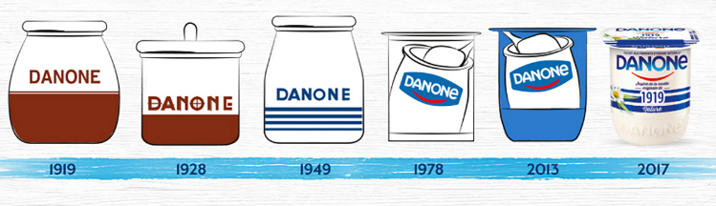
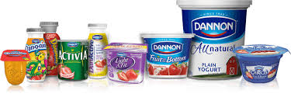
1. Inkrementinės inovacijos
Danone: Danone užima tvirtą lyderio poziciją visose savo rinkose. Bendrovė remiasi unikaliu stiprių prekės ženklų portfeliu ir nuolatinėmis naujovėmis. Nuo paprasto fermentuoto pieno produkto „Danone“ pasiekė, kad jogurtas būtų įvairių formų, skonių, funkcijų, konsistencijos, o dabar – net be pieno. Jogurtas vystomas, kad atitiktų besikeičiančio pasaulio poreikius.
Kai žmonės, o ypač spauda, kalba apie inovacijas, paprastai turimos mintyje ardomosios (ang.disruptive) arba technologinės inovacijos.
Tačiau tai tik nedidelė inovacijų dėlionės dalis. Iš tikrųjų didžioji dalis inovacijų, diegiamų įvairių pramonės šakų įmonėse, yra daug paprastesnės ir laipsniškesnės.
Inkrementinės inovacijos paprastai yra pagrindinis sėkmingiausių bendrovių sėkmės veiksnys, net jei jų sėkmę lėmė ardomosios ar technologinės inovacijos.

Slide 31

1. Inkrementinės inovacijos
Iš esmės inkrementinės inovacijos – tai nedidelių esamų produktų, paslaugų, procesų, metodų ar net pačios organizacijos patobulinimų procesas. Jei pokytis sukuria vertę ir turi tam tikrą naujumo elementą, jį galima priskirti prie laipsniškų inovacijų.
Palyginti su radikaliomis ar ardomosiomis inovacijomisinkrementinės inovacijos nereikalauja didelių technologinių šuolių ir paprastai naudoja esamas technologijas ir verslo modelį, ir paprastai nedaro didelės įtakos rinkos dinamikai. Jas paprastai galima įgyvendinti daug greičiau ir lengviau nei kitų tipų inovacijas, be to, jos mažiau neapibrėžtos, todėl yra daug labiau nuspėjamos, taigi ir saugesnės organizacijai.

Slide 32
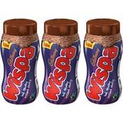
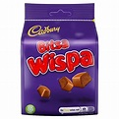
1. Inkrementinės inovacijos
„Cadbury” palaipsniui diegė naujoves įvesdami kolekcijos plėtinius. Be naujų skonių, prekės ženklas taip pat sukūrė naujus formatus. Pavyzdžiui, „Wispa": populiarų šokoladinį batonėlį dabar galima įsigyti karšto šokolado ir užkandžių maišeliuose. Taikydama laipsnišką požiūrį į naujoves, „Cadbury“ sugebėjo atrasti papildomų pajamų šaltinių.
Produktus galima padaryti mažesnius, lengviau naudojamus, turėti visą gaminių kolekciją ar padaryti juos patrauklesniais, nekeičiant produkto pagrindinių funkcijų. Paslaugos dažnai tampa efektyvesnės jas nuolat tobulinant.
Nors inkrementinės inovacijos nesukuria naujų rinkų ir dažnai nenaudoja radikaliai naujų technologijų, jos gali pritraukti daugiau mokių klientų, nes tenkina nustatytus klientų poreikius.
Produktas ar paslauga taip pat gali būti patrauklūs didesnei, pagrindinei rinkai, jei tos pačios funkcijos ir vertė gaunami mažesne kaina.

Slide 33


2. Ardomosios inovacijos
Ardomosios inovacijos - tai profesoriaus, akademiko ir verslo konsultanto Claytono Christenseno sąvoka, kurią jis pirmiausiai pristatė HBR straipsnyje, o vėliau – knygoje Inovatoriaus dilema.
Ardomoji inovacija – tai teorija, kuri reiškia koncepciją, produktą ar paslaugą, sukuriančią naują vertės tinklą įeinant į esamą arba sukuriant visiškai naują rinką. Pradžioje ardomosios inovacijos pasižymi mažesniais rezultatais, vertinant pagal tradicinius vertės rodiklius, tačiau turi įvairių aspektų, kuriuos vertina nedidelė rinkos dalis. Tokio tipo inovacijos dažnai gali nesamus vartotojus paversti klientais, tačiau nebūtinai atitinka pagrindinių vartotojų poreikius ir pageidavimus, bent jau kol kas.
PAGRINDINIS ARDOMŲJŲ INOVACIJŲ pavyzdys maisto pramonėje yra mėsos pakeitimas augalinės kilmės baltymais, sukuriant gyvūninės kilmės produktus be mėsos.
Pradedančiosios įmonės, tokios kaip „Brecks Food“ (Jungtinė Karalystė) ir „Impossible Foods“ (JAV), dažnai pasitelkia maisto mokslo ir genetinės sekos nustatymo technologiją, kad imituotų augalinių baltymų atitikmenis gyvūninės kilmės produktams. Impossible Burger, kurį kai kas vadina žaidimų pokyčiu maisto pramonėje, gaminamas iš sojos leghemoglobino – baltymo, kuriame yra hemo, imituojančio tikros mėsos skonį. Tikimasi, kad augalinės mėsos maisto produktai bus lygiaverčiai (atliekant aklus bandymus) ir gali panaikinti tradicinių intensyviai ūkiuose auginamų gyvulių poreikį, taip sužlugdydami visą pramonę.

Slide 34
Ardomosios inovacijos – tai atvejai, kai tradiciniai verslo metodai nepasiteisina ir prireikia naujų gebėjimų. Nors rizika yra didelė, jei viskas vyksta tinkamai, yra didžiulis augimo potencialas.
2. Ardomosios inovacijos
Ardomąsias inovacijas sunku diegti dėl to, kad stiprios įmonės, priimdamos sprendimus, susijusius su savo vykdomu verslu, yra pernelyg racionalios. Tuomet jos nesugeba prisitaikyti prie naujos konkurencijos, nes pernelyg susitelkia į esamo pasiūlymo ar verslo modelio, kuris iki šiol sėkmingai veikė rinkoje, optimizavimą.
Todėl rinką paprastai sutrikdo naujas rinkos dalyvis, o ne rinkoje įsitvirtinęs rinkos dalyvis.
Kai rinkoje įsitvirtinusios įmonės supranta, kad naujos ardomosios inovacijos tapo pagrindinėmis, dažnai būna per vėlu jas pasivyti, nepaisant turimų išteklių.
Iš pradžių
Maža rinka
Dar mažesnis pelnas
Didelė rizika
Didžiulis augimo potencialas
Iš pradžių
Didelė rinka
Didelis pelnas
Nedidelė rizika
Mažas augimo potencialas
Ardomosios
inovacijos
Palaikomo-sios
Inovacijos

Slide 35

Žaidimas „Pasivyti“:
Ši problema kyla ne dėl to, kad rinkoje įsitvirtinusios įmonės nesugeba kurti perversmą sukeliančių technologijų. Problema kyla tada, kai rinkoje įsitvirtinę rinkos dalyviai bando taikyti naujas technologijas savo esamuose vertės tinkluose arba atsisako žengti į naujas rinkas, nes mano, kad jos yra per mažos augimo tikslams įgyvendinti arba tiesiog mano, kad jų pelnas yra per mažas. Šaltinis
Jei norite diegti naujoves įsitvirtinusioje MVĮ, geriausias būdas tai padaryti – inovacijų projektą laikyti atskiru vienetu.

Slide 36
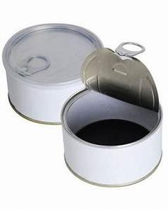
3. Palaikomoji inovacija
Palaikomosios inovacijos pavyzdys – maisto skardinių žiedinio traukimo įvedimas. Dėl to nebereikėjo atidarytuvo, bet produktas liko toks pat, tik jį tapo lengviau atidaryti ir (arba) naudoti, todėl jis veiksmingiau tenkina vartotojų poreikius- čia ir slypi vertė.
Palaikomosios inovacijos yra priešingos ardomosioms inovacijoms, nes jos egzistuoja dabartinėje rinkoje ir, užuot kūrusios naujus vertės tinklus, tobulina ir plečia esamus, tenkindamos klientų poreikius.
Kaip ir inkrementinės inovacijos, taip ir palaikomosios inovacijos produkto veikimas su kiekviena iteracija šiek tiek pagerėja, todėl sumažėja defektų. Nauja patobulinta produkto versija gali būti brangesnė ir atnešti didesnį pelną nei ankstesnė, jei ji skirta reiklesniems, aukštesnės klasės klientams ir pasižymi geresnėmis eksploatacinėmis savybėmis nei anksčiau buvusios.
Tačiau ji gali būti ir pigesnė, jei dėl to padidėja jos apimtys, taigi ir absoliutus pelnas.

Slide 37

3. Palaikomoji inovacija
Dažnai pakanka tradicinių verslo metodų ir tvarių inovacijų, nes jie yra pelningiausi, o rizika mažesnė.
Kita vertus, trikdžiai paprastai leidžia pasiekti didžiausią augimą: didelį rinkos dalies augimą arba visiškai naujos rinkos sukūrimą, tačiau paprastai jie ilgą laiką nėra pelningi, nes reikalauja didelių pradinių augimo investicijų.
Palaikomosios inovacijos, savo ruožtu, ir toliau lėtai didina rinką, tačiau nebe ta pačia proporcija. Šiuo metu dėmesys sutelkiamas į pelno didinimą.

Slide 38

„Kai kurios palaikomosios inovacijos – tai laipsniškas kasmetinis tobulėjimas, kurį pasiekia visos geros įmonės. Kitos palaikomosios inovacijos – tai proveržio, šuolio už konkurencijos ribų produktai. Tačiau nesvarbu, kiek technologiškai sudėtinga inovacija: beveik visada nuolatinių technologijų mūšius laimi įsitvirtinę konkurentai.
Kadangi ši strategija susijusi su geresnio produkto kūrimu, kurį jie gali parduoti geriausiems klientams gaudami didesnį pelną, įsitvirtinę konkurentai turi stiprią motyvaciją kovoti palaikymo mūšiuose. Ir jie turi išteklių, kad laimėtų.“
– Clayton Christensen

Slide 39


4. Radikalioji inovacija
Technologinės naujovės, tokios kaip asmeniniai kompiuteriai ir internetas, yra radikalių naujovių, pakeitusių viso pasaulio funkcionavimą ir bendravimą, pavyzdžiai. Šios ardomosios inovacijos suteikia mūsų visuomenei platformą verslui, o tai lemia labai spartų ekonomikos augimą.
Radikali inovacija yra reta, nes turi panašių savybių kaip ir ardomoji inovacija, tačiau skiriasi tuo, kad vienu metu naudoja ir revoliucinę technologiją, ir naują verslo modelį.
Radikalioji inovacija sprendžia visuomenės problemas ir tenkina poreikius visiškai naujais būdais, nei esame įpratę ir netgi pateikia poreikių ir problemų, apie kurių egzistavimą net nežinojome, sprendimus, visiškai pakeisdama rinką ar net visą ekonomiką.
Nors radikalios inovacijos yra retos, pastaruoju metu jų vis daugėja.

Slide 40
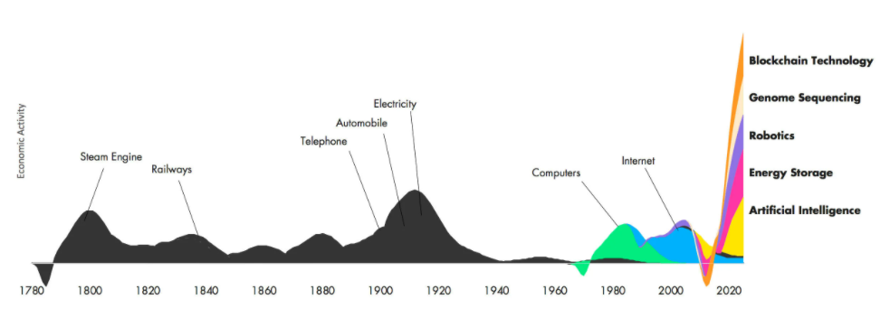
4. Radikalioji inovacija
Radikalių naujovių banga
Šiuo metu kyla nauja, dar didesnė radikalių naujovių banga, kuri, kaip manoma, yra ties tapimo pagrindine tendencija riba. Tai yra robotika, dirbtinis intelektas, blokų grandinių technologija, energijos kaupimas ir genomo sekos nustatymas.
Kadangi radikalios inovacijos labai skiriasi nuo to, prie ko žmonės yra įpratę, iš pradžių jos paprastai susiduria su dideliu pasipriešinimu. Tokio tipo inovacijoms paprastai reikia daug laiko ir technologinio tobulėjimo, kol jos tampa primtinos pagrindinėms rinkoms.
Tačiau sėkmingai įgyvendintos jos dažnai reiškia naujos eros, kuri daro įtaką daugeliui sektorių ir geografinių vietovių, pradžią.
Blockchain
Technology
Ekonominė veikla
Electricity
Genome Sequencing
Automobile
Telephone
Robotics
Steam Engine
Railway
Internet
Computers
Energy Storage
Artificial Intelligence
Metai (kas 20 metų)
Source: ARK Invest

Slide 41
Dešimt Doblino inovacijų tipų
Kai girdime žmones kalbant apie inovacijas, dažnai girdime, kad tai yra naujų produktų arba galbūt naujų esamų produktų funkcijų sinonimas. Iš tikrųjų tai gana siauras požiūris į inovacijas ir yra viena iš pagrindinių klaidų, kurias daro nepatyrę inovatoriai.
Dažnai gali būti sudėtinga įveikti dėl to kylančias pasekmes, ypač didesnėse MVĮ, kur ne visi yra susipažinę su inovacijomis.
Tačiau šie iššūkiai nėra visiškai naujas dalykas. Inovacijų konsultacijų bendrovė Doblin tai suprato dar praėjusio amžiaus devintajame dešimtmetyje ir, siekdama padėti išspręsti šią problemą, sukūrė „Dešimties tipų inovacijų sistemą“. Tai paprasta ir praktiška priemonė, kuria gali pasinaudoti kiekvienas inovatorius!
Po išsamių tyrimų Doblin nustatė, kad iš tikrųjų visas inovacijas sudaro tie patys 10 pagrindinių elementų.

Slide 42
Doblino dešimties tipų inovacijų sistema
Pelno modelis
Būdas, kuriuo uždirbate pinigus
Procesas
Pavyzdiniai arba geresni jūsų darbo atlikimo metodai
Produkto sistema
Papildomi produktai ir paslaugos
Kanalas
Kaip jūsų pasiūlymai pristatomi klientams ir vartotojams
Klientų įtraukimas
Išskirtinė sąveika, kurią skatinate
Pelno
Modelis
Tinklas
Struktūra
Procesas
Produkto našumas
Produkto
sistema
Paslau-gos
Kanalas
Prekės ženklas
Kliento įsitrauki-mas
Konfigūracija
Siūlymas
Patirtis
Pelno modelis
Būdas, kuriuo uždirbate pinigus
Struktūra
Talentų ir turto suderinimas
Produkto našumas
Išskirtinės savybės ir funkcionalumas
Paslauga
Paramos patobulinimai, susiję su jūsų pasiūlymais
Prekės ženklas
Jūsų pasiūlymų ir verslo reprezentavimas

Slide 43
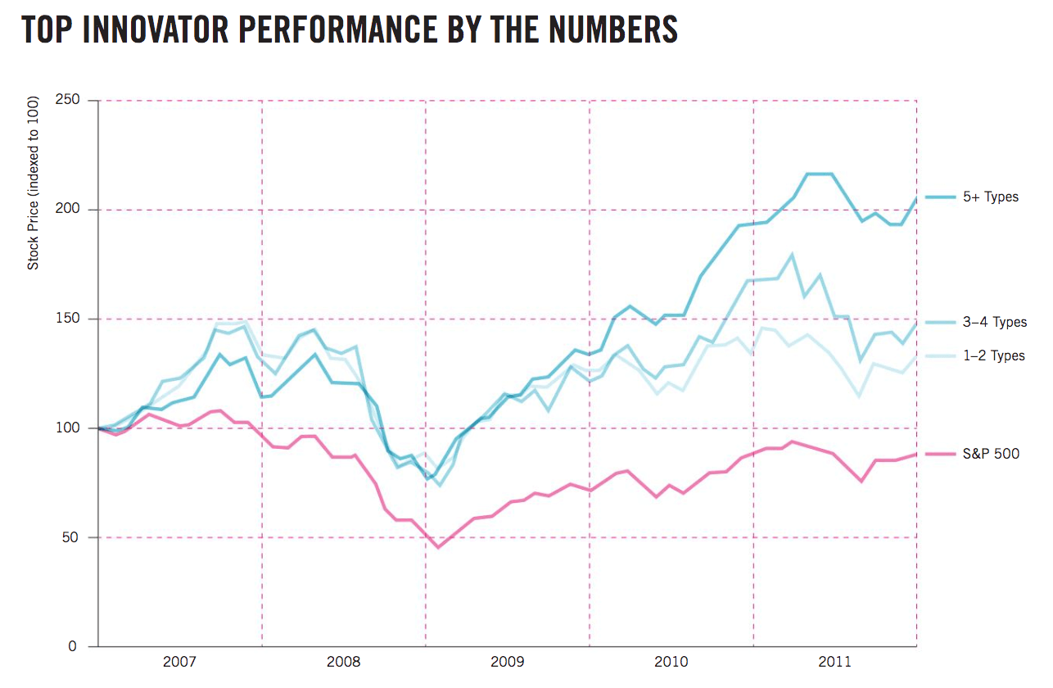
Doblino sistemos paaiškinimas
Dešimt elementų taip pat suskirstyti į tris pagrindines sritis:
Konfigūracija iš esmės apima vidinę organizacijos veiklą, jos verslo modelį ir pan.
Siūlymas apima pagrindinius organizacijos siūlomų produktų ir (arba) paslaugų aspektus.
Galiausiai, į išorę nukreipti verslo elementai arba, kitaip tariant, visa klientų patirtis.
Doblin pabrėžė, kad, remiantis jų atliktais tyrimais, kuo daugiau inovacijų rūšių organizacija naudojo, tuo geresni buvo jos veiklos rezultatai.
5+ Types
3-4 Types
Stock price (indexed to 100)
1 -2 Types
S&P 500
Šaltinis: Ten Types of Innovation: The Discipline of Building Breakthroughs, 2013, Wiley

Slide 44



Doblino sistemos naudojimas
Sistema yra labai universali ir praktiška priemonė, kuria galima ne tik kurti naujas inovacijas, bet ir naudotis:
Nustatykite, kiek jūsų įmonė, jos paslaugos ir produktai iš tikrųjų yra naujoviški.
Stenkitės suprasti rinką ir nustatyti joje esančias naujovių diegimo galimybes.
Įvertinkite savo pasiūlymus arba rinką pagal kiekvieną iš dešimties elementų ir nustatykite, ką pavyko padaryti gerai, o ką dar galima tobulinti ir diegti naujoves.
Atlikite mūsų pasirengimo naujovėms testą - spauskite čia!
Tęskite mokymosi kelionę 3 ir 6 moduliuose
Naudokitės 4 ir 5 moduliais, kad padėtumėte atlikti NPP (naujojo produkto vystymą) ir komercializaciją

Slide 45
Inovacijų diegimo pradžia
Nesvarbu, ar dar tik pradedate diegti naujoves, ar jau įgijote sėkmingos patirties, ar esate kovų išvargintas naujovių diegimo veteranas, nesvarbu, kokio lygio esate, vis tiek galite bandyti ieškoti naujų augimo galimybių savo maisto pramonės MVĮ. Jūsų požiūris į inovacijas daugiausia priklauso nuo jūsų galimybių ir strateginių tikslų. Galiausiai, inovacijų valdymas niekuo nesiskiria nuo bet kokių kitų svarbių pokyčių valdymo ir jam galioja daugiau ar mažiau tie patys principai.
Nors svarbu veikti greitai, neatkąskite daugiau, nei galite sukramtyti. Kad išvengtumėte nereikalingos sumaišties, norėdami pasinaudoti sistema, išanalizuokite savo verslą ir tada:
Suskirstykite strateginius tikslus į mažesnes, lengvai įgyvendinamas dalis;
Įsipareigokite vykdyti procesą.

Slide 46
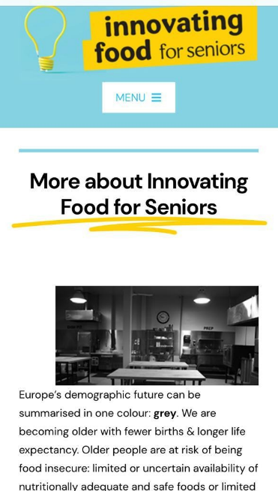
Klausimas, kurį reikia užduoti
Kur slypi problema??
Problema = galimybė
DIDELĖ problema = DIDELĖ galimybė
Dizaino mąstysena padeda rasti SPRENDIMUS!

Slide 47
3
Dizaino mastysenos procesas

Slide 48

„
Dizaino mąstysena – tai į žmogų orientuotas požiūris į inovacijas, kuris remiasi dizainerio įrankių rinkiniu, siekiant integruoti žmonių poreikius, technologijų galimybes ir verslo sėkmės reikalavimus.
”
- Tim Brown IDEO vykdomasis pirmininkas

Slide 49
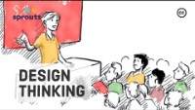
Į žmogų orientuotas problemų sprendimas
Dizaino mąstysena – tai 5 žingsnių procesas, kurio metu kuriamos prasmingos idėjos, padedančios spręsti realias tam tikros žmonių grupės problemas. Šis procesas daugeliui įmonių atnešė daug patenkintų klientų, o verslininkams iš viso pasaulio padėjo spręsti problemas, taikant naujus inovatyvius sprendimus.
The Design Thinking Process - YouTube

Slide 50
5 dizaino mąstysenos proceso etapai
Įsijausti
Kurti idėjas
Apibrėžti
Sukurti prototipą
Testuoti

Slide 51

Dizaino mąstymas maisto industrijoje - tai procesas, skatinantis kūrybiškumą ir padedantis kurti inovatyvius, prasmingus ir tvarius pasiūlymus naujiems patiekalams, maisto produktams, maisto renginiams, maisto paslaugoms, maisto sistemoms ir bet kam kitam.
KŪRYBIŠKUMAS IR INOVACIJOS MAISTO INDUSTRIJOJE

Slide 52
1 etapas: įsijautimas
Pirmojo etapo tikslas – įsijausti į vartotojo vaidmenį, kad geriau suprastumėte arba geriau įsivaizduotumėte, kas žmonėms iš tikrųjų rūpi. Reikia sukurti jų istoriją ir sužinoti apie problemą bei tuos, kurie ją patiria.
Pavyzdžiui, jei norite padėti vyresnio amžiaus žmonėms, galite išsiaiškinti, kad jie nori išsaugoti galimybę gaminti maistą ir maitintis patys. Jūsų pokalbių metu jie gali pasidalyti įvairiais būdais, kaip jie gali tai padaryti. Vėliau pokalbio metu norėsite gilintis, ieškoti asmeninių istorijų ar situacijų. Geriausia būtų, jei šį procesą pakartotumėte su daugeliu žmonių, turinčių tą pačią problemą.
Supratimo arba empatijos ugdymas

Slide 53
Empatija – klientų elgesio stebėjimas jų natūralioje aplinkoje
1
Šiame etape neturėtume daryti išvadų
Tikslai:
Išplėsti žinias apie naudotoją ir jo problemas;
Gauti žinių apie problemos aplinkybes, gaminio naudojimo vietą ir darbo aplinką;
Formuoti bendrą supratimą apie iššūkį;
Plėtoti specialiąsias žinias apie projektą
Įrankių pavyzdžiai empatijos etapui:
Apklausos;
Tikslinės grupės stebėjimas;
Interviu;
Galutinio vartotojo išklausymas;
Stebėjimas;
Kūno šturmas (angl. bodystorming technika, kai įsivaizduojama, kaip būtų naudojamas dar nesukurtas produktas);
Vaidmenų žaidimai.

Slide 54

Empatija kaip priemonė
Šiame trumpame vaizdo įraše apibrėžiama, kas yra empatija ir pabrėžiama empatijos ir visiško įsijautimo į problemą ar galutinį vartotoją svarba, siekiant išspręsti jo problemas ir taip išlaikyti ryšį su savo misija.
Empathy - YouTube

Slide 55
2 etapas: problemos apibrėžimas
Apibrėžimo etapas dažnai būna ilgiausias, tačiau verta neskubėti, kad geriau suprastume tikruosius žmonių poreikius, atlikdami tam tikrus veiksmus, pavyzdžiui, sudarydami empatijos žemėlapį arba pabraukdami veiksmažodžius ar veiksmus, kuriuos žmonės minėjo kalbėdami apie savo problemas: pavyzdžiui, eiti apsipirkti, gaminti maistą yra varginantis dalykas, ilgai stovėti, sunku ryti ar net sunku laikyti šakutę. Galbūt suprasite, kad tai susiję ne tiek su maistu, kiek su jį supančiomis užduotimis. Atlikę analizę, suformuluokite šiai grupei tinkantį problemos teiginį.
Nustatyti konkrečias vartotojo problemas ir poreikius.

Slide 56
Problemos apibrėžimas – faktinių poreikių įvertinimas ir problemos formulavimas
2
Turime nustatyti tikrąsias problemas ir poreikius
Tikslai:
Tikslas – daugiau sužinoti apie šią problemą ir tuos, kurie su ja susiduria ir (arba) kuriems ji daro poveikį (jūsų tikslinė grupė);
Tuomet surinkti tai, ką sužinojote, įgytas įžvalgas ir pradėti formuluoti tikruosius potencialaus vartotojo poreikius ir norus;
Sukurti problemos formuluotę.
Įrankių pavyzdžiai apibrėžimo etapui:
Empatijos žemėlapio sudarymas;
Personų kūrimas;
Storytelling’as;
Kliento patirtis;
„Lean Canvas“;
Programėlės: Trello, Asana, Evernote, OneNote.

Slide 57
Problemų nagrinėjimas
Problemos išskaidymas
3
KLAUSTI „KODĖL?”
5
KIEKVIENAI PRIEŽASČIAI NUSTATYTI TEMAS AR POTEMES.
4
SUKURTI
PERŽIŪRĖTI
GALIMŲ PROBLEMŲ ATASKAITAS
JŪSŲ PASIRINKTĄ PROBLEMĄ.
1
IDENTIFIKUOTI
SUDARYTI SĄRAŠĄ
PROBLEMOS POVEIKIŲ
VISAS PROBLEMOS PRIEŽASTIS.
2

Slide 58

Kiti klausimai:
Kam ši problema turi įtakos?
Kam ši problema rūpi?
Kas iš šių asmenų bus JŪSŲ tikslinė grupė?
Ar jau turite idėją?
Ar jau yra sprendimas?
Kaip jūs galite padaryti geriau?

Slide 59
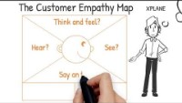
Empatijos žemėlapiai
Tai trumpas vaizdo įrašas, kuriame apžvelgiamas klientų empatijos žemėlapis. Tai naudingas įrankis, kuris gali būti naudojamas siekiant padėti įmonėms geriau suprasti savo klientus ir padėti atrasti bei apibrėžti tikrąją problemą, su kuria susiduria klientas.
Understanding Customers - An Introduction to Customer Empathy Mapping - YouTube

Slide 60
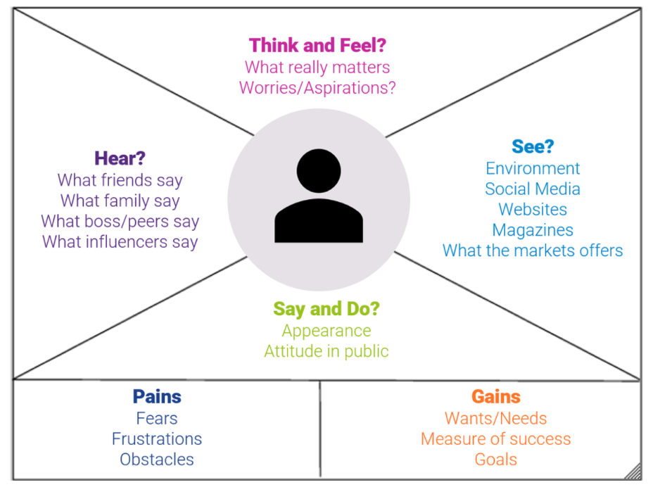
Klientų supratimas per empatijos žemėlapius
Mąstyti ir jausti?
Kas iš tiesų svarbu
Rūpesčiai / siekiai!
Girdite?
Ką sako draugai
Ką sako šeima
Ką sako viršininkas ir (arba) kolegos
Ką sako įtakingi asmenys
Vardas:
Amžius:
Statusas:
Matote?
Aplinka
Socialinė žiniasklaida / draugai
Interneto svetainės
Žurnalai
Rinkodara
Sakyti ir daryti?
Išvaizda
Požiūris viešumoje
Skausmai
Baimės
Frustracijos
Kliūtys
Pelnas
Norai / poreikiai
Sėkmės matas
Tikslai

Slide 61
Įmonės užduotis:
Pradėkite galvoti apie savo tikslinį klientą
Pasiimkite popieriaus lapą arba dirbkite su Mural ir pradėkite kurti savo EMPATIJOS žemėlapį.
Pastaba :
Kaip jie mąsto ir jaučiasi?
Ką jie nuolat mato / stebi?
Ką ir iš ko jie girdi? kas jiems daro įtaką?
Kaip jie elgiasi? ką jie sako ir daro?
Sukūrę kliento paveikslą, turėtumėte sugebėti nustatyti kai kuriuos jo rūpesčius ir laimėjimus.

Slide 62
3 etapas: kurti idėjas
Dabar sutelkite dėmesį tik į problemos formuluotę ir siūlykite idėjas, kurios padėtų išspręsti problemą. Svarbu ne gauti tobulą idėją, o sugalvoti kuo daugiau idėjų, pavyzdžiui, unikalių virtualios realybės patirčių, sveikų maisto produktų, pagerinto skonio ir (arba) praturtintų produktų, senjorams pritaikytų kabančių lentų arba modifikuoto vežimėlio. Kad ir kas tai būtų, nubraižykite geriausių idėjų eskizus ir parodykite tiems žmonėms, kuriems bandote padėti, ir sužinokite jų nuomonę.
Pamąstykite ir sugalvokite kūrybiškus sprendimus

Slide 63
Idėjiniai sprendimai – smegenų šturmas ir kūrybiški sprendimai
3
Šiame etape turėtų būti ribojama kritika.
Svarbiausia yra kiekybė, o ne kokybė.
Nėra kvailų ar neteisingų idėjų!
Tikslai:
Bendradarbiaujant generuoti ir surinkti kuo daugiau idėjų;
Išanalizuoti idėjas ir pasirinkti tinkamiausias;
Formuoti realias sąvokas;
Rasti optimalų sprendimą.
Įrankių pavyzdžiai idėjų kūrimo etapui:
Brainstorming;
Braindumping;
Brain writing;
Brainwalking;
6 Thinking hats metodas;
SSGG / PEST analizė;
Eskizų sudarymas.

Slide 64
Idėjų kūrimo etapo pradžia – dizaino mąstysena maisto industrijoje
Dizaino mąstysenos maisto industrijoje kintamieji
1
Jutiminis įkvėpimas
Naujų skonių ir produktų kūrimas reikalauja kruopštaus planavimo ir nevaržomo kūrybiškumo;
Dizaininio mąstymo taikymas maisto ir gėrimų inovacijų procese gali įkvėpti naujas idėjas, kurios atitinka naujas tendencijas;
Šio proceso metu reikia inventorizuoti turimus išteklius ir palikti vietos naujiems ištekliams kurti;
Norėdami pradėti, dalijamės informacija, kaip galima maišyti ir derinti penkis kintamuosius ieškant geriausio sprendimo.
2
Žaliavos
3
Apdorojimo technologija
4
Taikymas
5
Taisyklės ir apribojimai

Slide 65
Kintamasis Nr. 1 maisto industrijos dizaino mąstysenoje: Jutiminis įkvėpimas
Dizaino mąstysena visada prasideda nuo koncepcijos arba klausimo. Galbūt pastebėjote spragą tam tikrame gėrimų rinkos segmente arba neseniai paragavote naujo skonio uogų, kurias norite panaudoti naujame kūrinyje? Kad ir kokia būtų paskata, pradėkite ją tyrinėti.
Nors dar tik pradedate, šis žingsnis reikalauja daugiausiai energijos ir smalsumo. Tačiau iš tikrųjų niekada nepradedate nuo tuščio lapo. Kuriant skonį ir gaminius, idėjos dažnai kyla iš jūsų pačių patirties ir sukeltų pojūčių bei jausmų.
Įsisavindami naujus kvapus, skonius ir kitus pojūčius, užfiksuokite šias akimirkas ir paklauskite savęs, kas jums patinka. Kai prireiks įkvėpimo, šios detalės gali suteikti kibirkštį.

Slide 66
Kintamasis Nr. 2 maisto industrijos dizaino mąstysenoje: Žaliava
Turėdami koncepciją ar klausimą, pavyzdžiui, „Kaip šį gėlių aromatą paversti ledais?“ arba „Kaip geriausiai pritaikyti jūros dumblių skonį?“, galite pradėti kurti skonį ir produktą. Būtent čia pasireiškia kūrybiškumo ir mokslinio griežtumo postūmis.
Tūkstančius turimų žaliavų galima suskirstyti į tris kategorijas: žinomos sudedamosios dalys, nežinomos sudedamosios dalys ir žinomos sudedamosios dalys, į kurias dažnai net neatsižvelgiama, pavyzdžiui, dažnai atmetama ananaso šerdis.
Vadovaudamiesi dizaino mąstysenos principais, galite pradėti kurti skonio receptą ir derinti vienos ar visų kategorijų žaliavas.

Slide 67
Kintamasis Nr. 3 maisto industrijos dizaino mąstysenoje: Apdorojimo technologija
Taip, į naują kūrinį galite įdėti visą citriną, bet dažniausiai ją dėsite į tinktūrą, infuzuosite, distiliuosite arba iš jos gaminsite ekstraktą. Tai tik kelios perdirbimo technologijos, kurias galima taikyti žaliavoms kuriant naują gaminį. Kad ir kokią pasirinksite- rezultatas bus unikalus.
Technologijos, kurias svarstote, gali būti plačiai žinomos ir prieinamos arba specialiai sukurtos unikaliems naujojo produkto iššūkiams spręsti. Naudodami dizaino mąstyseną, galite sujungti bet kokias žaliavas su bet kokia perdirbimo technologija ir rasti įvairių sprendimų – nuo jau gerai žinomos tendencijos iki visiškai naujo darbo su maisto produktais būdo.

Slide 68
Kintamasis Nr. 4 maisto industrijos dizaino mąstysenoje: Taikymas
Kaip ir kai kurių kitų kintamųjų atveju, yra tipiškų ir netikėtų arba dar nesugalvotų taikymų.
Įdomių dalykų nutinka, kai peržengiamos tradicinio naudojimo ribos. Pavyzdžiui, šokoladas. Yra tikėtini naudojimo būdai, pavyzdžiui, desertuose, o kai kurie gamintojai kakavos ekstraktų deda net į sūrį ar jogurtą. Tačiau Meksikoje šokoladas yra esminis unikalaus pikantiško padažo molé ingredientas.
Taikydami dizaino mąstysenos procesą „sumaišyk ir pritaikyk“, galite gauti įkvėpimą maisto atliekų produktą paversti visiškai nauju produktu arba įmaišyti naują ingredientą į kažką labiau standartinio, pavyzdžiui, į paruoštą gerti kavos produktą.

Slide 69
Kintamasis Nr. 5 maisto industrijos dizaininiame mąstyme: Taisyklės ir apribojimai
Kartais apribojimai suteikia įkvėpimo.
Tikėtina, kad gaminio rinkoje galioja specialios taisyklės, kurios gali nulemti tam tikrus veiksnius, pavyzdžiui, kiek konkrečios sudedamosios dalies galima naudoti. Pavyzdžiui, cukraus mokestis siūlomoje pardavimo šalyje gali apriboti cukraus kiekį gėrime, o neseniai Europoje savanoriškai uždraudus energinius gėrimus, gamintojai pakeitė produktų sudėtį, kad juose būtų mažiau kofeino.
Tokie parametrai, taip pat sąnaudos ir turimi ištekliai bei priemonės gali padėti struktūrizuoti mąstymą ir taip rasti galutinį sprendimą.

Slide 70
Sprendimų kūrimas taikant dizaino mąstyseną:
Žaliava
Apdorojimo technologija
Taikymas
Taisyklės ir apribojimai
Jutiminis įkvėpimas
Maišydami ir derindami šiuos KINTAMUOSIUS sukursite geriausius SPRENDIMUS.

Slide 71

Kaip kurti idėjas
Šiame vaizdo įraše trumpai pristatoma, kas vyksta dizaino mąstysenos proceso idėjų kūrimo etape. Iš pradžių kiekybė yra svarbesnė už kokybę. Tuomet vėl galima susirinkti ir atrinkti tinkamiausią problemos sprendimą, kurį galima perkelti į prototipo kūrimo etapą.
Design Thinking Step 3: Ideate - YouTube

Slide 72
4 etapas: prototipo kūrimas
Pamąstykite apie tai, ką sužinojote iš pokalbių su vartotojais apie įvairias idėjas. Paklauskite savęs, kaip jūsų idėja dera su realiu žmonių gyvenimu. Jūsų sprendimas gali būti naujos idėjos ir to, kas jau naudojama, derinys. Tada sujungkite taškus, nubraižykite savo galutinio sprendimo eskizą ir eikite kurti realaus prototipo, kuris būtų pakankamai geras, kad jį būtų galima išbandyti.
Sukurkite vienos ar kelių šių idėjų vizualą, kad galėtumėte parodyti kitiems.

Slide 73
Prototipas – praktinis sprendimų patikrinimas
4
Laikas rinktis geriausias idėjas!
Susiaurinkite sukurtus sprendimus iki kelių variantų
Tikslai:
Maisto produkto prototipo sukūrimas yra labai svarbus pradinis žingsnis kuriant naujus maisto produktus, gėrimus ir maistines medžiagas. Mums reikia:
Sukurti paprastas reprezentacijas arba prototipus kaip vaizdinį (-ius) objektą (-us) inovacijos poveikiui pademonstruoti;
Per daug nekomplikuoti prototipo;
Greita nesėkmė / greita iteracija;
Kuo greičiau sukurti.
Prototipo etapo įrankių pavyzdžiai:
Maketai;
Testeriai;
Siužetinės lentos;
„Figma”;
„Adobe XD”;
„In Vision”;
„Froghop”.

Slide 74
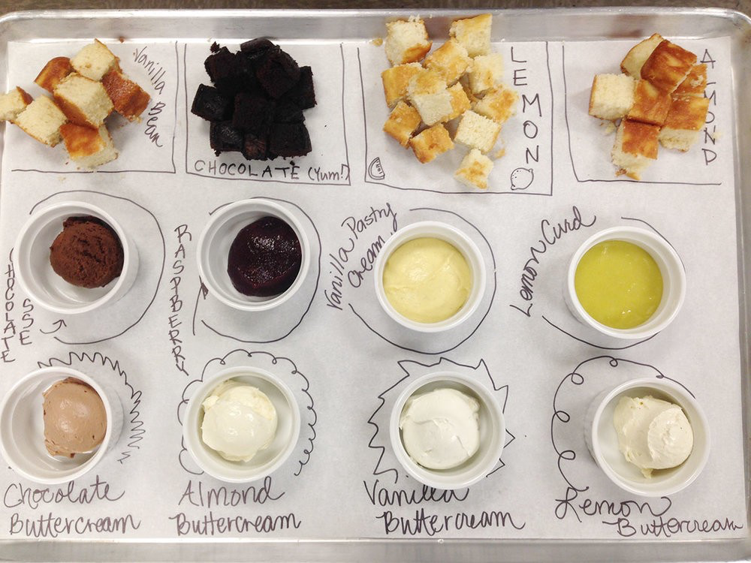
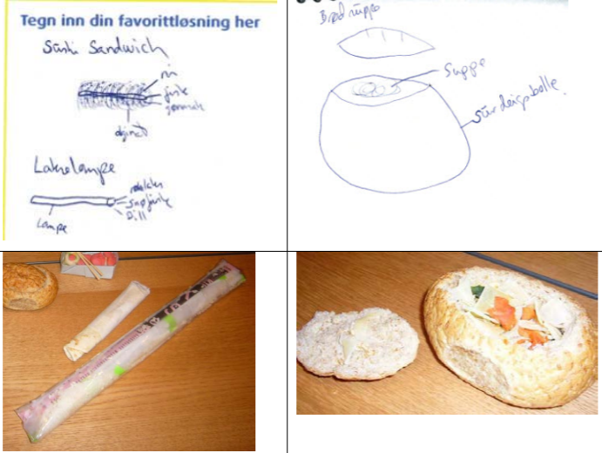
Paprasto vizualizavimo ir prototipų kūrimo pavyzdžiai

Slide 75

Kodėl verta naudoti prototipo etapą?
Šiame vaizdo įraše trumpai pristatoma, koks yra dizaino mąstysenos procesas. Jame paaiškinama, kodėl naudojamas prototipų kūrimas ir kaip jis ilgainiui sutaupo laiko ir pinigų, padeda patobulinti produktą ar paslaugą ir dar geriau suprasti problemą ar iššūkį.
Design Thinking Step 4: Prototype - YouTube

Slide 76
5 etapas: testavimas
Išbandykite prototipą su tikraisiais galutiniais vartotojais. Neginkite savo idėjos, jei žmonėms ji nepatinka, svarbiausia sužinoti, kas veikia, o kas ne, todėl bet kokie atsiliepimai yra tinkami. Tada grįžkite prie idėjos arba prototipo kūrimo ir pritaikykite įgytas žinias. Procesą kartokite tol, kol turėsite veikiantį prototipą, kuris išsprendžia realią problemą.
Dabar esate pasiruošę pakeisti pasaulį arba užpildyti didžiulę sidabrinės ekonomikos spragą.
Grįžkite pas žmones, kurie susiduria su problema ir išbandykite savo idėjas, kad gautumėte grįžtamąjį ryšį.

Slide 77
Testavimas – galimybė išbandyti prototipus realiomis sąlygomis
5
Projekto komanda šiame etape turi užleisti vietą ir tiesiog stebėti sąveiką su prototipu.
Tikslai:
Suprasti, kas veikia ir kas trukdo;
Testuoti neutralioje aplinkoje arba aplinkoje, kuri yra panašiausia į tipinio naudotojo vietą;
Stebėti spontaniškas ir autentiškas naudotojų reakcijas;
Gauti naudotojų atsiliepimus apie prototipą, kad būtų galima priimti sprendimus dėl tolesnių veiksmų.
Dalykai, į kuriuos reikia atsižvelgti testavimo etape:
Tiesiog stebėkite, nekomentuokite ir neginkite savo produkto;
Nesėkmės gali būti dažnos, jūs vis dar esate atradimų kelionėje;
Dizaino mąstymo procesas yra iteracinis procesas. Kad prototipas būtų tinkamai pritaikytas būsimų naudotojų poreikiams ir iš tiesų patobulintas, reikėtų pakartoti tris paskutinius etapus.

Slide 78

Testavimo etapas
Šiame vaizdo įraše trumpai pristatoma, kas vyksta dizaino mąstymo proceso testavimo etape. Jame paaiškinama, kodėl testavimas yra svarbus ir kaip jis padeda patobulinti produktą ar paslaugą bei dar geriau suprasti problemą ar iššūkį.
Design Thinking Step 5: Test - YouTube

Slide 79

Dizaino mąstymo taisyklių santrauka
Žmogaus taisyklė: Visa veikla yra socialinio pobūdžio:
įgyvendinant sprendimus turėtų būti siekiama tenkinti žmonių poreikius.
Dviprasmiškumo taisyklė: Dizaino mąstytojai turi išlaikyti įvairių prasmių galimybes:
atsitraukti nuo apribojimų ir sudaryti sąlygas eksperimentuoti ties žinių ir vaizduotės riba, ieškoti sprendimų, kurie atrodo netinkami.
3. Pakartotino dizaino taisyklė: Remiamasi praeitimi:
ateities techninių ir socialinių sąlygų kūrimas, remiantis istoriniais sprendimais, siekiant geriausiai išanalizuoti ir išspręsti problemą.
4. Apčiuopiamumo taisyklė: Idėjų apčiuopiamumo taisyklė visada palengvina bendravimą:
idėjas paverčiant realybe, vizualizuojant ir kuriant prototipus, pagerėja projekto komandos narių
bendravimas.
Šaltinis: H. Plattner,C. Meinel, L. Leifer, Design Thinking: Understand - Improve - Apply

Slide 80

Dizaino mąstysenos proceso privalumai:
Dažnas bendravimas su potencialiais klientais ir (arba) vartotojais;
Itin didelis dėmesys klientui;
Neteisingų prielaidų pašalinimas stebint procesą;
Pagrindinių funkcijų įgyvendinimas;
Taupymas dėl dažnų naudotojų peržiūrų;
Išlaidų taupymas dėl kai kurių komponentų atsisakymo.

Slide 81
4
Maisto rinka senjorams- vieta, kur atsiranda galimybės!

Slide 82

Pasisemkite įkvėpimo. Kaip iššūkiai gali tapti GALIMYBĖMIS
Kaip jau minėta, iššūkis ar problema taip pat gali būti vertinami kaip galimybė!
Gerųjų praktikų gide nagrinėjame 20 pavyzdžių, kaip MVĮ diegia naujoves senjorams skirto maisto ir paslaugų srityje visoje Europoje. Iš jų galite pasisemti įkvėpimo, kaip jau dabar stengiamasi užpildyti rinkos spragą!!
Click here for Good Practice Compendium

Slide 83
Kaip galimybės suskirstytos mūsų Gide:
Vyresniojo amžiaus žmonių rinka
GRUPĖ
GRUPĖ
GRUPĖ
01
02
03
INOVATYVŪS PRODUKTAI
UNIKALIOS ARBA NAUDINGOS PASLAUGOS
PROBLEMŲ IR IŠŠŪKIŲ PALENGVINIMAS

Slide 84

1 Grupės pavyzdys:
Inovatyvūs produktai
Produktas: Bio-Gel Pro/Prebiotics as Food Supplements
Regionas: Munster, Germany
Iššūkis: tyrimais nustatyta, kad vyresnio amžiaus žmonių žarnyno mikrobiotos įvairovė yra mažesnė nei jaunesnių suaugusiųjų. Šie pagyvenusių žmonių žarnyno mikrobiotos skirtumai gali būti nebūtinai susiję su senėjimu, tačiau jie gali būti susiję su bendros sveikatos būklės pablogėjimu dėl prastos mitybos ir didesniu vaistų, pavyzdžiui, antibiotikų ir nesteroidinių vaistų nuo uždegimo, poreikiu, t. y. su vyresnio amžiaus žmonėms dažnai pasitaikančiomis situacijomis.
Ventro Bio-gel sudėtyje yra gyvų probiotikų, kurie padeda reguliuoti ir palaikyti mūsų mikrobiotos (žarnyno floros) pusiausvyrą, taip palaikydami žarnyno funkcijas, ir yra pirmieji tokio pobūdžio produktai pasaulyje, nes jie gaminami nenaudojant pieno produktų ar liofilizacijos procesų. Kiekviename paketėlyje nėra pieno ir laktozės, sudėtyje yra vaisių skonio želatinos, tik 2,32 kalorijos vienoje porcijoje, nėra riebalų, dirbtinių dažiklių ar saldiklių.

Slide 85

2 Grupės pavyzdys:
Unikalios arba naudingos paslaugos
Paslauga: užkandžiai skirti demencija sergantiems asmenims
Regionas: Northern Lincolnshire, UK
Iššūkis: kai kurie senjorai gali prarasti gebėjimą prisiminti, kaip valgyti arba kaip efektyviai naudotis stalo įrankiais; tai gali būti demencijos ar insulto pasekmė. Todėl kai kurie vyresnio amžiaus suaugusieji valgo mažiau ir dėl to prastai maitinasi, o vėliau tampa labiau pažeidžiami ligų.
„Northern Lincolnshire and Goole NHS Foundation Trust Nursing”, slaugos, mitybos ir maitinimo įstaigų darbuotojai bendradarbiavo kurdami paveikslėlių meniu, kad padėtų pacientams valgyti savo tempu, nespaudžiant peiliu ir šakute, ir taip skatintų senjorų savarankiškumą bei gerovę. Užkandžių maistas gali būti ypač naudingas žmonėms, kurie pamiršta valgyti arba kuriems sunku koordinuoti judesius.

Slide 86

3 Grupės pavyzdys:
Problemų ir paslaugų derinys
Produktas ir paslauga: Meals4Health – maisto pristatymas į namus
Regionas: Galway, Ireland
Iššūkis: visoje Europoje daugėja vyresnio amžiaus žmonių. Žmonės apskritai gyvena ilgiau. Senstant keičiasi jų mitybos įpročiai, keičiasi skonio receptoriai, todėl jie gauna mažiau kalorijų. Jei namuose jie negauna reikiamo maisto, jiems prireikia papildomų sveikatos priežiūros paslaugų ir galbūt net nuolatinės slaugos. Tai reiškia, kad mūsų ekonomika, sveikatos priežiūros paslaugos, slaugos paslaugos ir gyvenimo būdas turi prisitaikyti prie šių pokyčių.
Meals4Health į namus pristato šviežią maistą, pritaikytą vyresnio amžiaus žmonių mitybos poreikiams. Visi patiekalai gaminami švieži ir gali būti pristatomi visoje šalyje tiems, kuriems reikia paslaugos į namus. „Meals4health“ pašalina būtinybę apsipirkti ir gaminti maistą tiems, kuriems sunku tai daryti, ir taip užkerta kelią galimam nepakankamam maitinimuisi ar kitoms su mityba susijusioms ligoms. Be to, senjorams suteikiama galimybė ir toliau gyventi savo namuose savarankiškai arba pusiau savarankiškai, taip pat suteikiamas socialinis ryšys, kurio jie gali laukti kiekvieną dieną.

Slide 87



Įmonės užduotis:
Iššūkius paverskite galimybėmis!
Dabar, kai jau žinote apie iššūkius, ar galite kartu su komanda numatyti, kuris iššūkis gali tapti galimybe, laukiančia jūsų, kad rastumėte sprendimą?
Ar tai bus naujas maisto produktas?
Pritaikytas ir (arba) praturtintas maisto produktas?
Ar tai bus paslauga, padedanti gyventi senjorams?
Ar tai bus abiejų šių galimybių derinys?
Ar tai bus technologinis sprendimas?
PABANDYKITE ATSAKYTI Į ŠIUOS 5 KLAUSIMUS...

Slide 88

Papildomi skaitiniai:
Healthy ageing: Innovate to meet the needs of elderly consumers (foodnavigator.com)
https://www.fooddesignthinking.org/
http://centmapress.ilb.uni-bonn.de/ojs/index.php/proceedings/article/viewFile/385/382

Slide 89
Ką tik baigėte 1 modulį. Sveikiname!!
2 modulyje mes supažindinsime jus su individualiai pritaikyta MITYBA senjorams ir tęsime kelionę po maisto produktus ir naujoves senjorams
Ambiguity
www. innovatingfoodforseniors.eu

